Slide 1
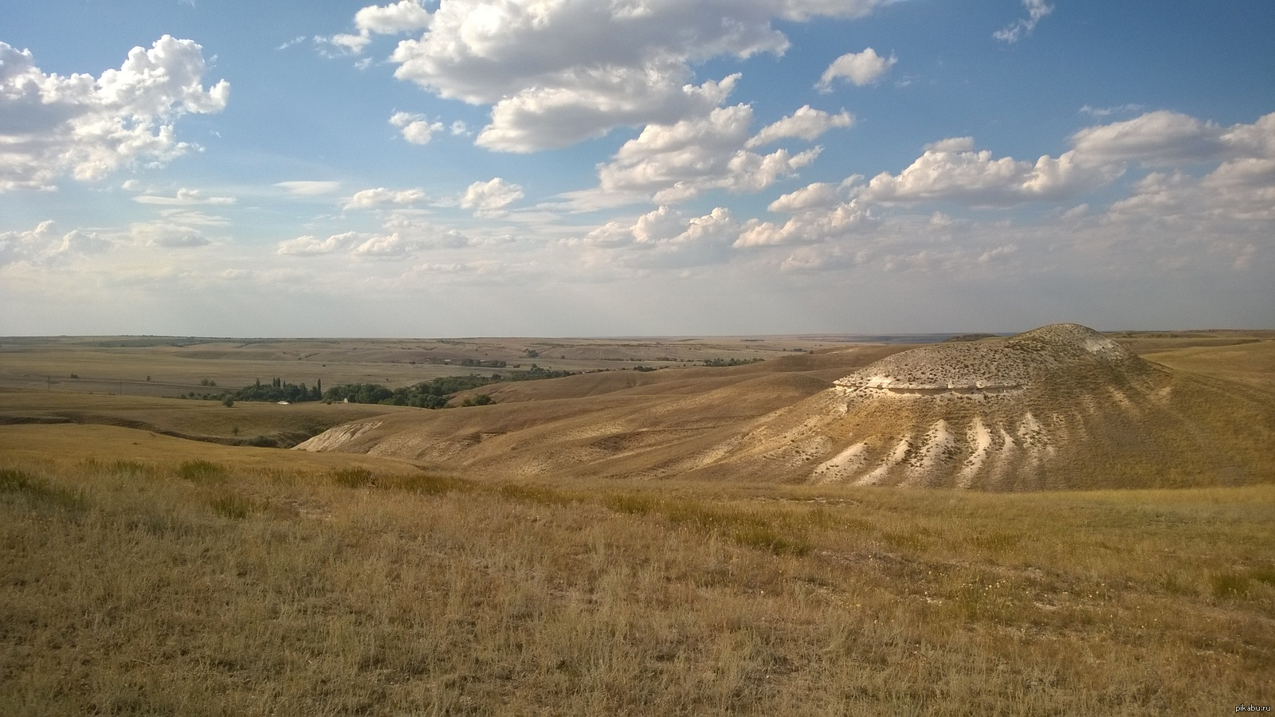
Степь

Slide 2
Значение леса:
место отдыха
аптека
источник чистой воды и пищи
источник древесины
источник топлива
дом для растений, животных, грибов
защитник воздуха, водоёма, почв

Slide 3
Проблемы леса
вырубка леса
незаконная охота
пожары

Slide 4
Тест
1. Природная зона лесов состоит из
а) пяти частей
б) двух частей
в) трёх частей
г) одной части
2. Природные зоны России расположены так:
а) тундра, арктическая зона, зона лесов
б) арктическая зона, зона лесов, тундра
в) арктическая зона, зона лесов, тундра
3. Самую большую территорию занимают
а) смешанные леса
б) хвойные леса
в) широколиственные леса
4. В тайге растут
а) пихты, ели, лиственницы
б) дубы, сосны, ели
в) березы, липы, лиственницы
5. В Красную книгу занесены следующие животные лесной полосы:
а) овцебык, морж, розовая чайка
б) краснозобая казарка, кречет, стерх
в) зубр, амурский тигр, утка-мандаринка
6. Охрана лесов – это
а) обязанность государства
б) обязанность государства и долг каждого гражданина
в) забота самих обитателей леса

Slide 5
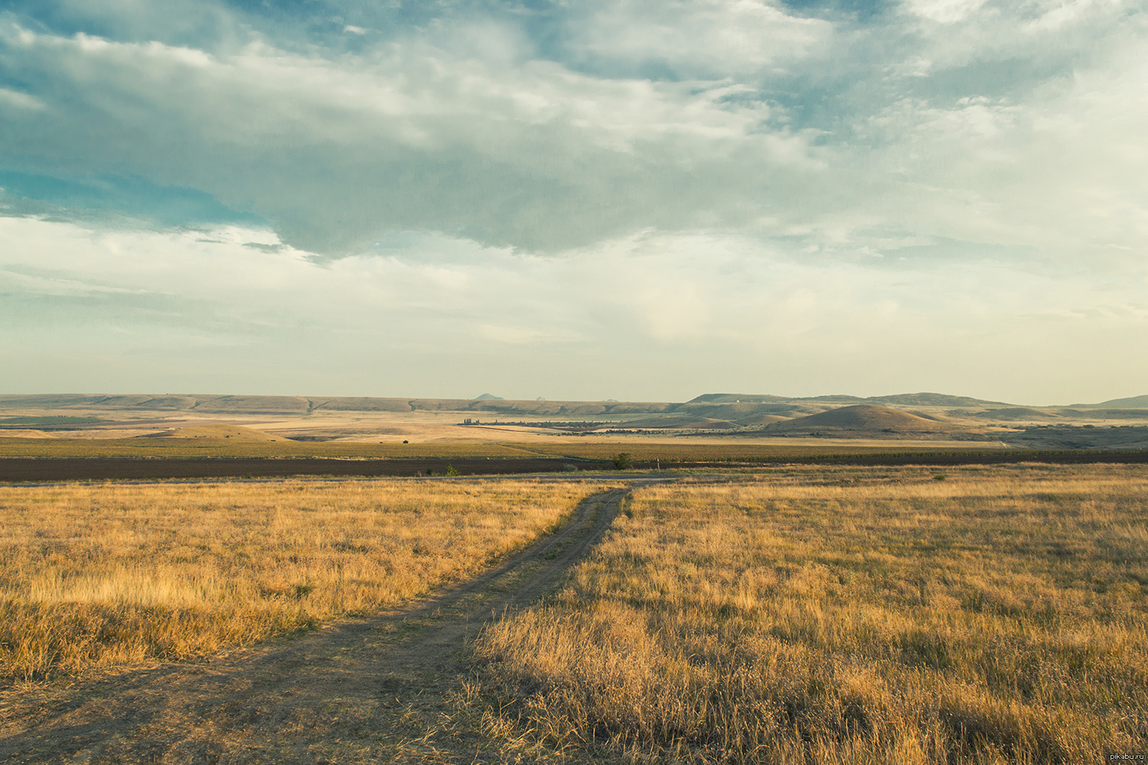
Степь – это бескрайняя равнина, покрытая травянистой растительностью.

Slide 6
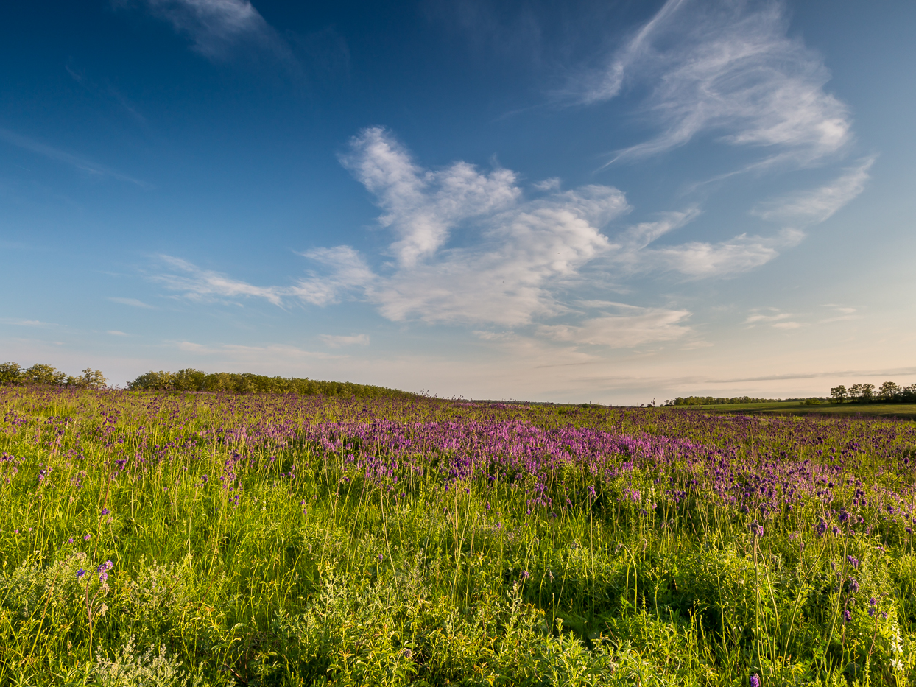

Slide 7
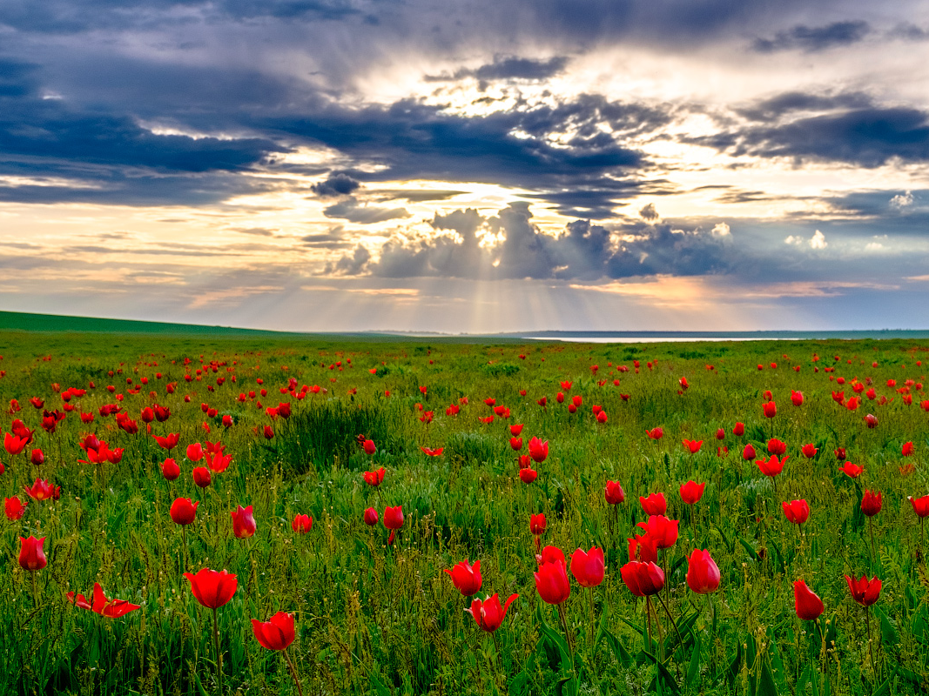

Slide 8
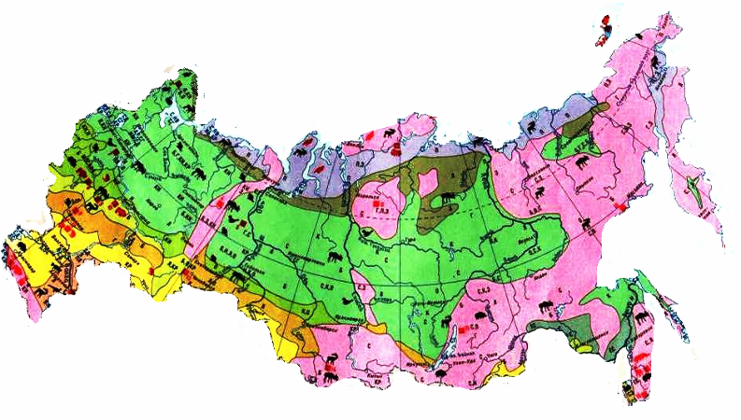
Степи России

Slide 9
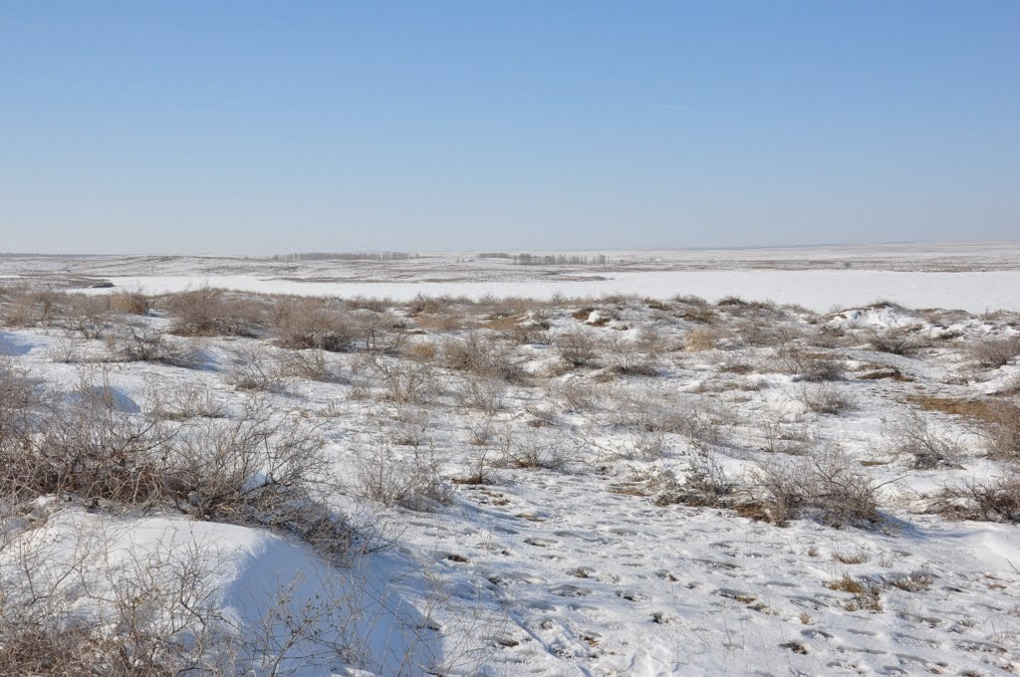
Зимой температура падает до -20-30°.
Снежный покров тонкий. Ветры, метели.

Slide 10
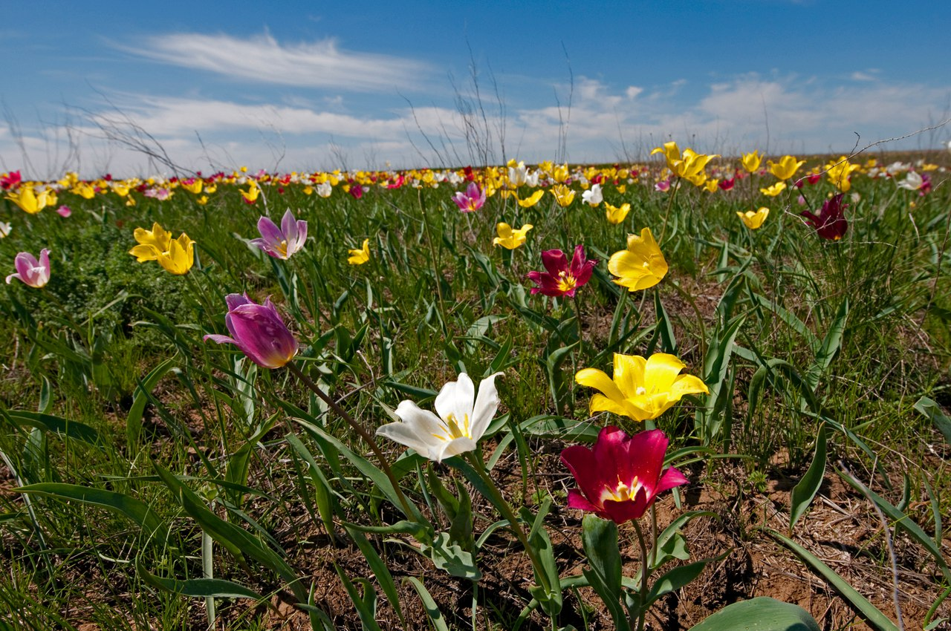
Весна короткая с большим количеством влаги в почве. Степь оживает, покрывается ковром тюльпанов и ирисов.

Slide 11
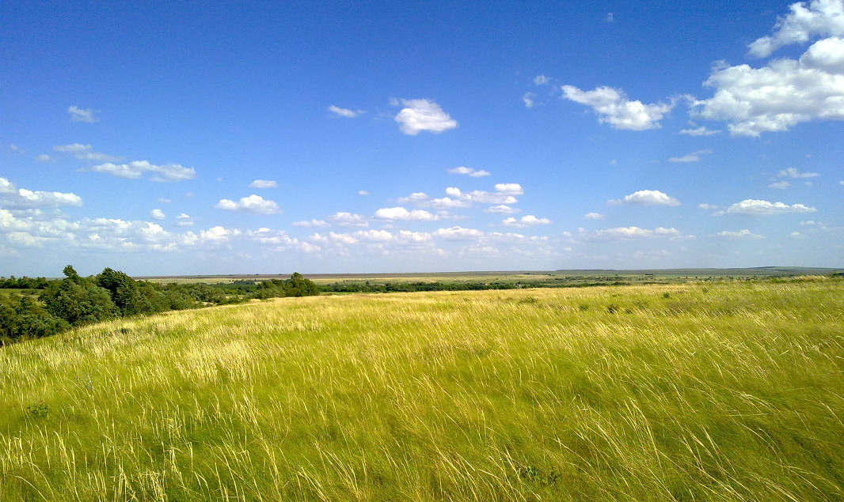
Лето продолжительное и засушливое (+ 23-25).
Суховей – иссушающий ветер. Дует со скоростью от 5 до 20 м/с (пыльные бури). Ливни.

Slide 12
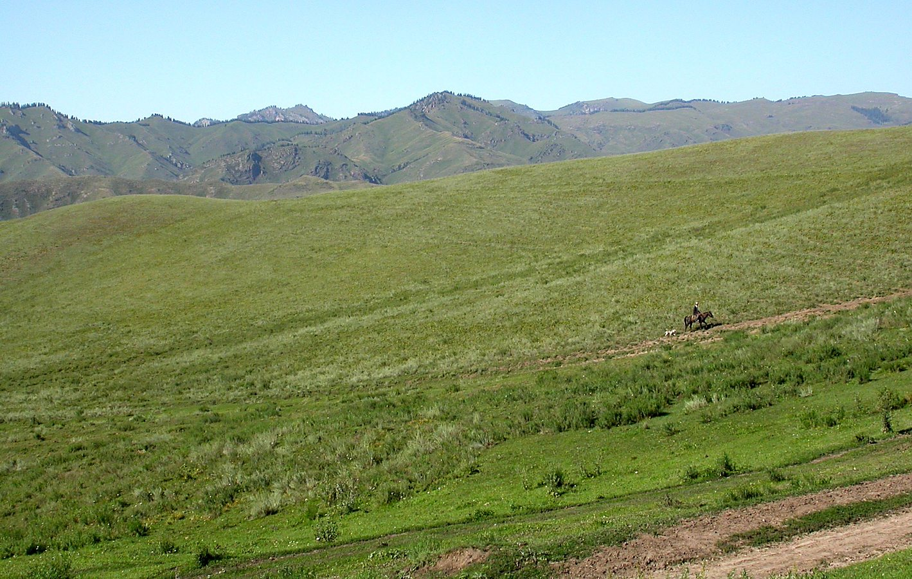
Почвы в степи плодородные,
покрыты чернозёмом.

Slide 13
Вопросы для обсуждения
Как растения приспособились к степным условиям?
Почему они могут переносить засуху?
Как животные приспособились к условиям жизни в степи?
Почему растения и животные степи могут оказаться в опасности?
Что должны сделать люди, чтобы сберечь сохранившиеся степи вместе с их растительным и животным миром?
Notes:
вопроссы

Slide 14
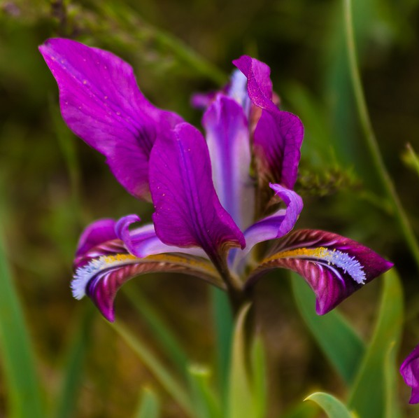
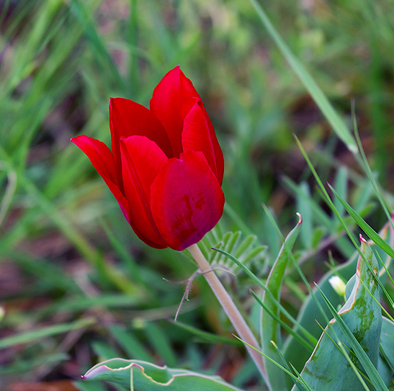
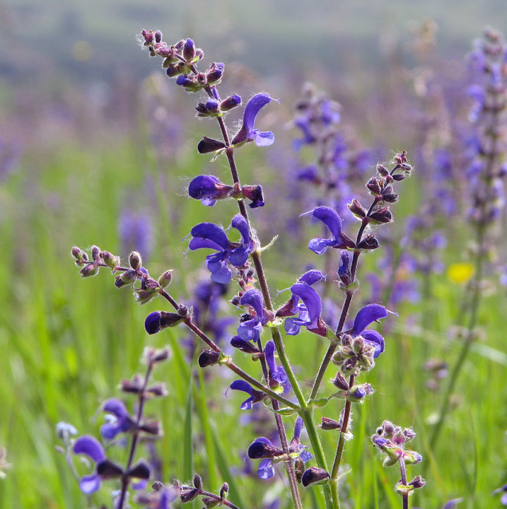
Растения степи
ирис
тюльпан
шалфей
мак

Slide 15
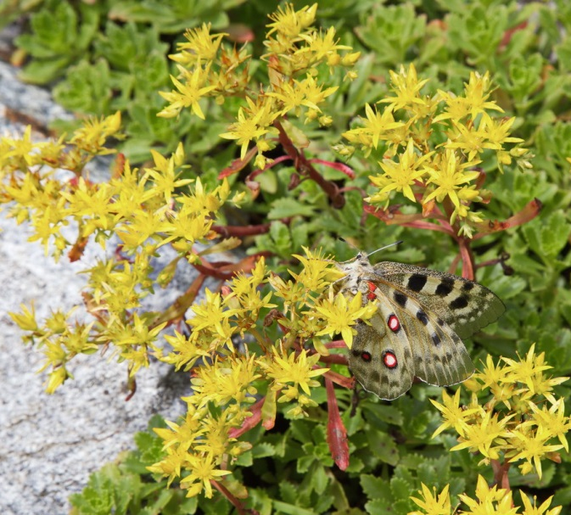
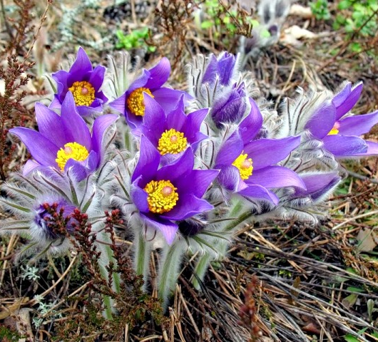
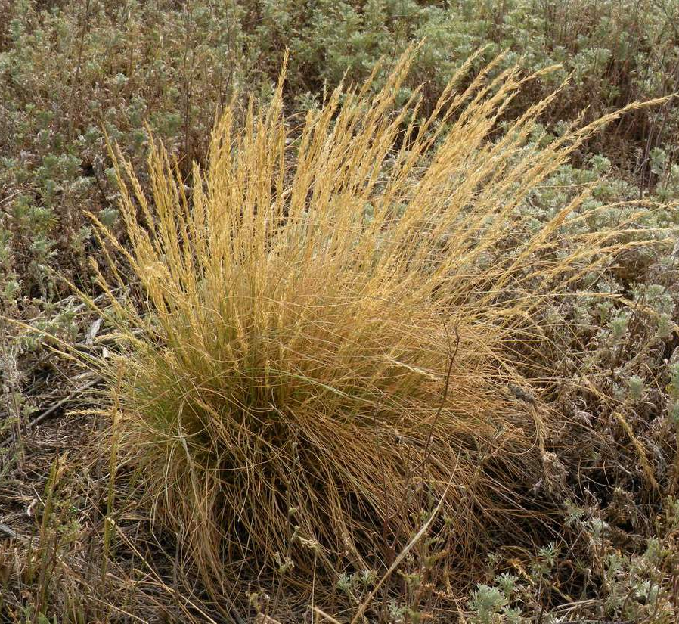
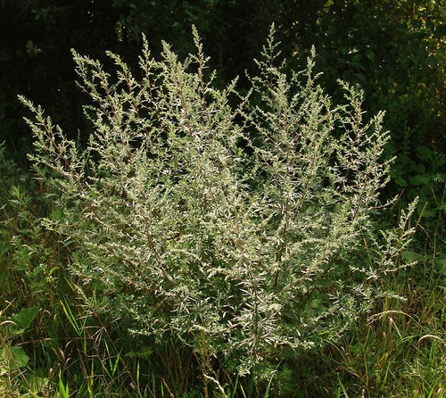
Растения степи
очиток (седум)
сон-трава (прострел)
типчак
полынь

Slide 16
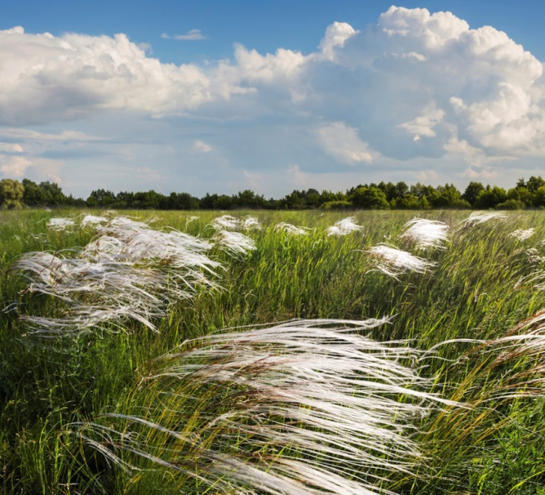
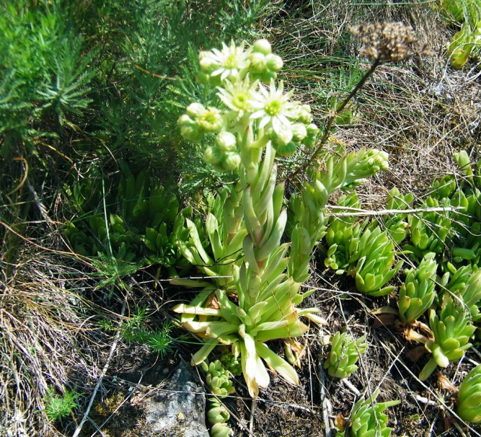
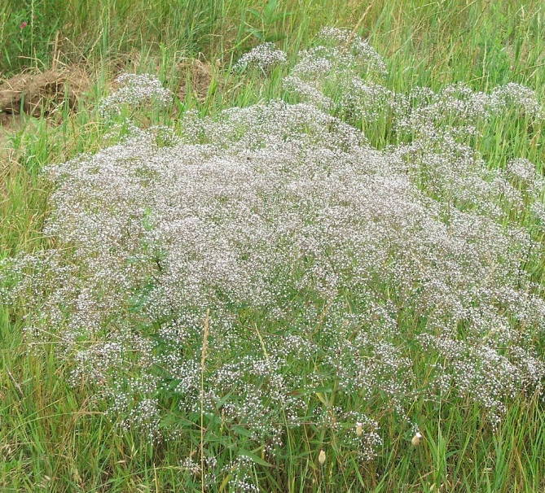
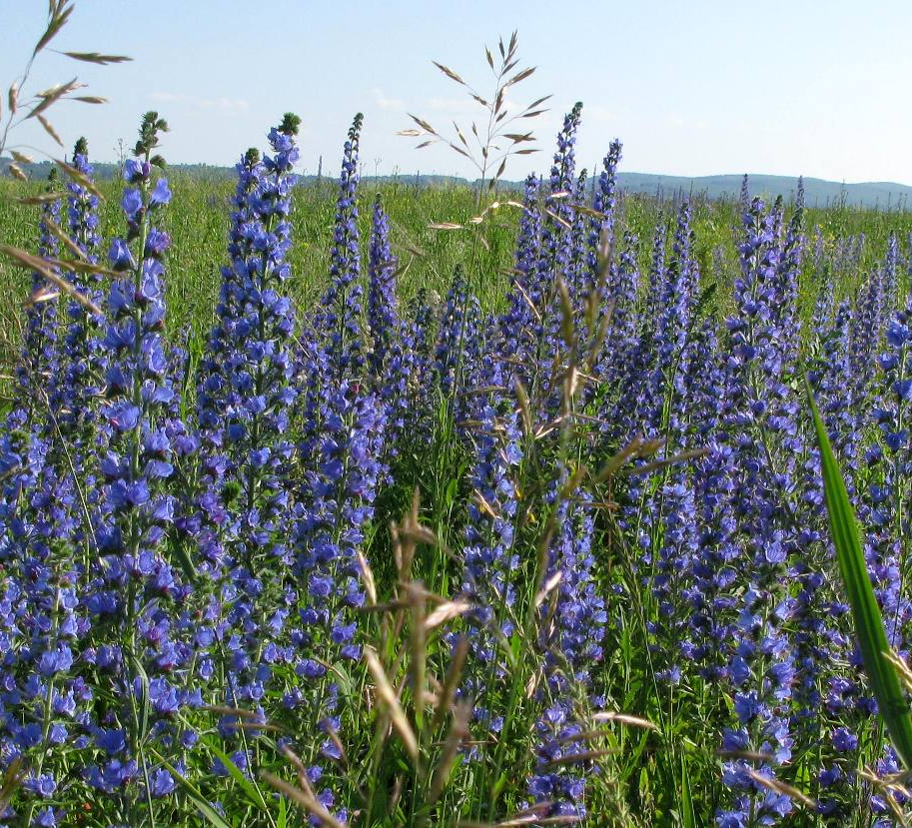
Растения степи
ковыль
молодило
качим метельчатый
синяк

Slide 17
Как приспособились растения к жизни в степи?
корни-луковицы
длинные
корни
корни- пучки

Slide 18
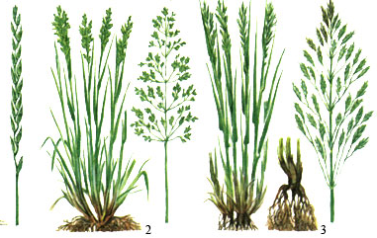
Как приспособились растения к жизни в степи?
листья
узкие
мясистые

Slide 19
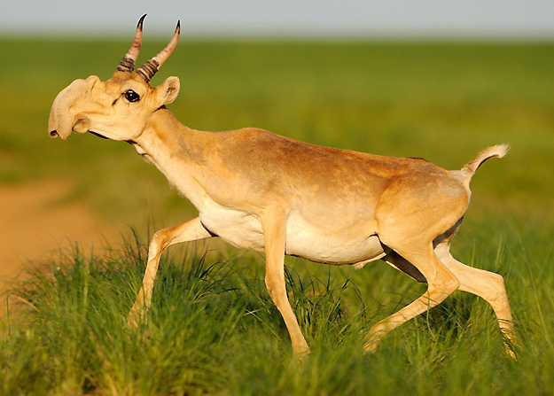
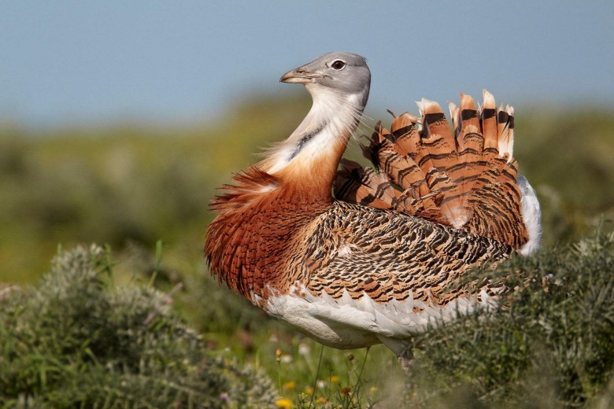
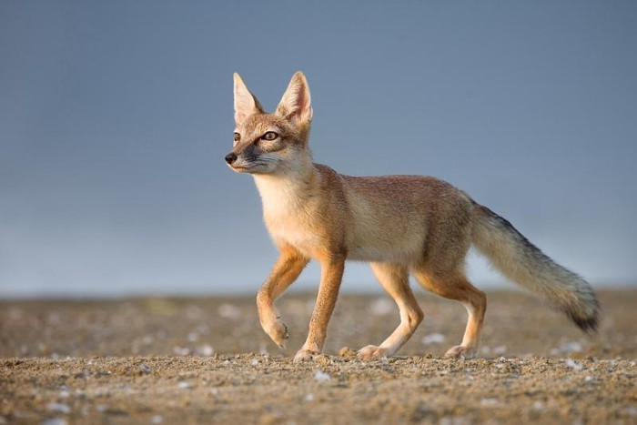
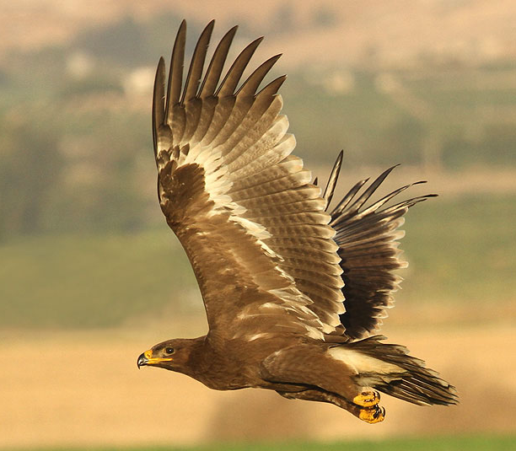
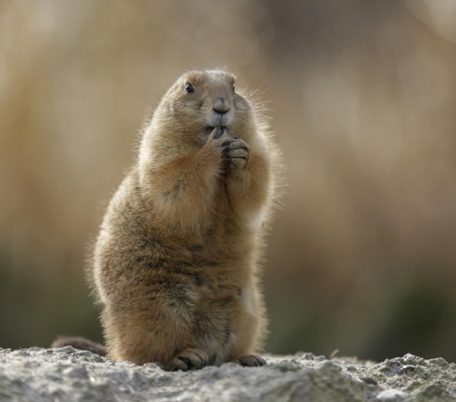
Как приспособились животные к жизни в степи?
сайгак
дрофа
Копытные
Бегающие птицы
корсак (лисица)
степной орёл
байбак (сурок)
Хищники
Хищные птицы
Грызуны

Slide 20
Как приспособились бегающие птицы к суровым условиям жизни в степи?
Острое зрение
Высокий рост
Защитная окраска
Осторожность

Slide 21
Как приспособились хищные птицы к суровым условиям жизни в степи?
Острое зрение
Мощные когти
Широкие крылья
Скорость полета

Slide 22
Как приспособились грызуны к суровым условиям жизни в степи?
Колониальность
Жизнь в подземном ярусе
Запасание кормов на зиму
Зимняя спячка

Slide 23
Как приспособились копытные к суровым условиям жизни в степи?
Маскирующая окраска
Быстрый бег
Стадность

Slide 24
Как приспособились хищники к суровым условиям жизни в степи?
Маскирующая окраска под цвет травы и земли

Slide 25
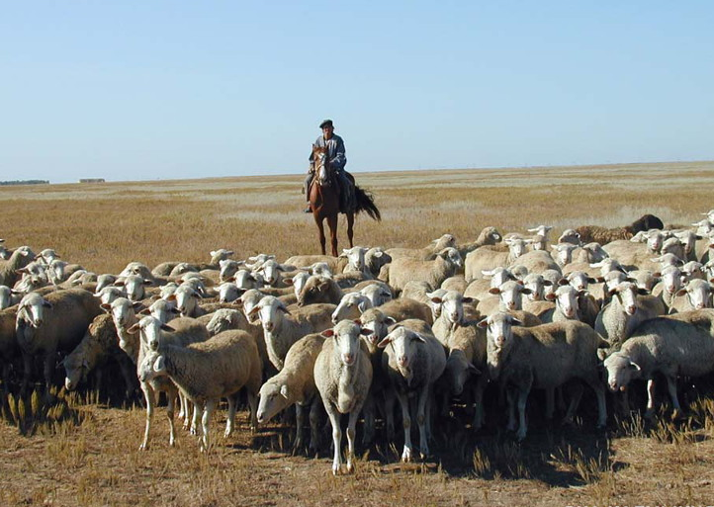
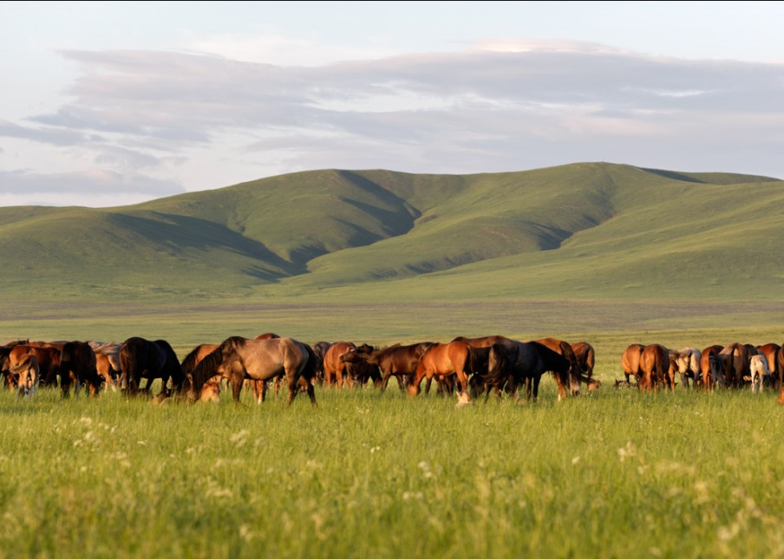
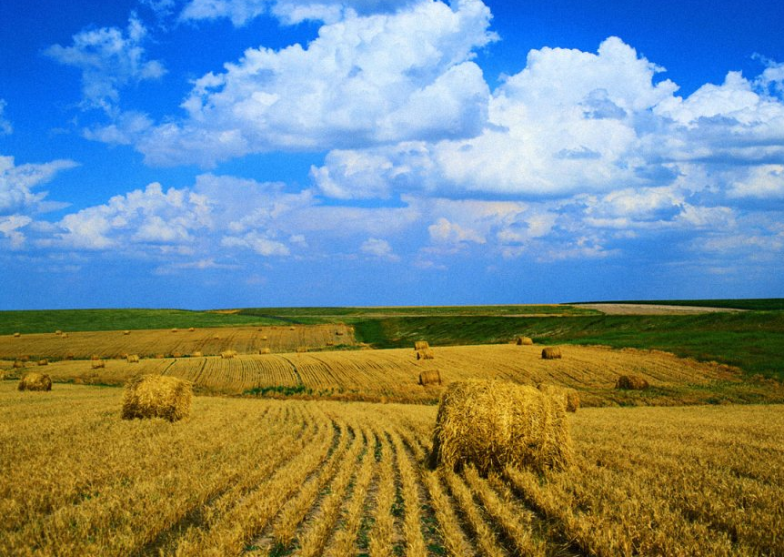
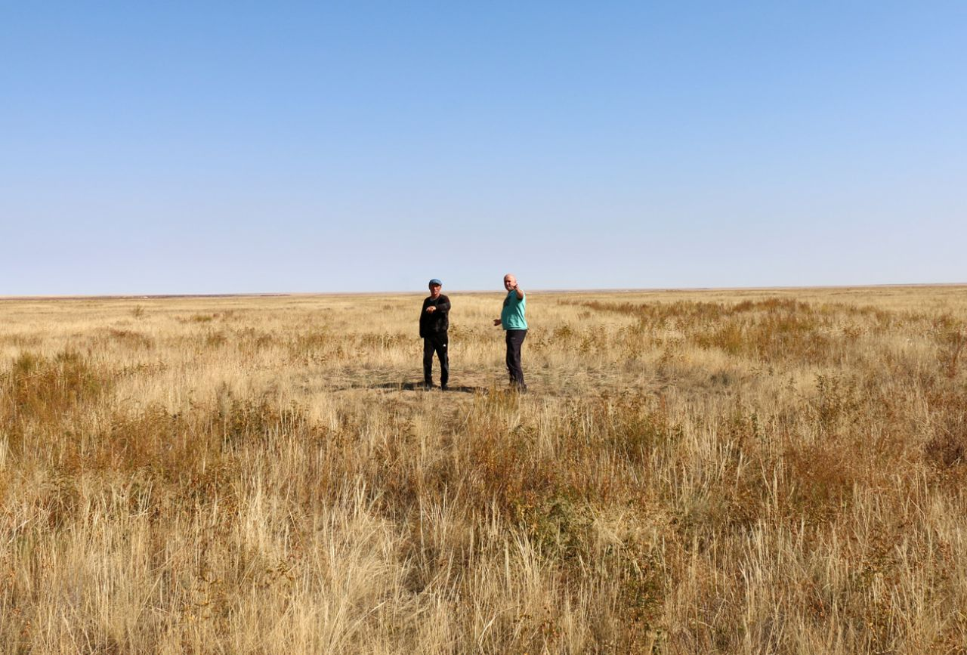
Степи и человек

Slide 26
Экологические проблемы степной зоны, возникшие по вине человека
распашка земель
неумеренный выпас скота
браконьерство

Slide 27
